Slide 1
Del entendimiento de la vulnerabilidad a la reducción de riesgo de desastres, en búsqueda de una herramienta práctica para gobiernos locales
Nury Bermúdez
PNUD / SGR
IV Sesión de la Plataforma Regional para la Reducción del Riesgo de Desastres de las Américas

Slide 2
Contenidos
Contexto país
De dónde venimos?
Marco conceptual de vulnerabilidad
Dónde estamos?
Hacia dónde vamos?
Cómo lo estamos haciendo?
Socios estratégicos

Slide 3
Constitución 2008 Art. 389, 390
Sistema
Nacional Descentralizado
de Gestión de Riesgos
SGR
DP-SGR
UGR
Local
Provincial
Nacional

Slide 4
Constitución 2008 Art. 389, 390
Sistema
Nacional Descentralizado
de Gestión de Riesgos
Secretaría Gestión Riesgos
DP-SGR
UGR
Local
Provincial
Nacional

Slide 5
Constitución 2008 Art. 389, 390
Sistema
Nacional Descentralizado
de Gestión de Riesgos
SGR
DP-SGR
UGR
Local
Provincial
Nacional

Slide 6
Sistema Nacional Descentralizado de Gestión del Riesgos ECUADOR
SGR
DP-SGR
UGR
Local
Provincial
Nacional
PNUD
GR

Slide 7
De dónde venimos?
Un primer instrumento metodológico SGR/PNUD para estimación de vulnerabilidad asociado a 4 amenazas (2009-2010)
Un proyecto SGR/PNUD para expandir y consolidar la herramienta a través de 7 universidades públicas del país. (2011-2012).
Una evolución conceptual sobre la concepción de la vulnerabilidad y su utilidad.

Slide 8
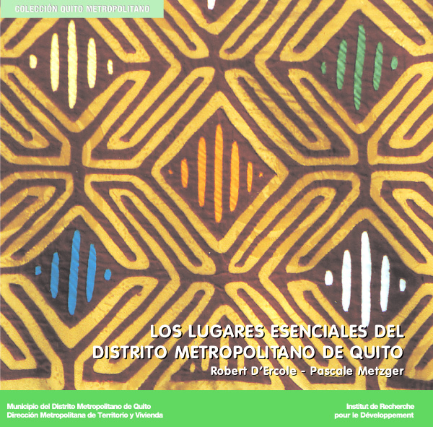
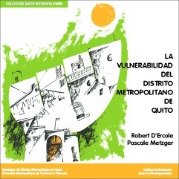
Estudio emblemático
Programa de investigación científica:
Sistema de Información y Riesgos en el Distrito Metropolitano de Quito 1999 – 2004

Slide 9
De los análisis de vulnerabilidad
Planes de Desarrollo y Ordenamiento Territorial (PDOT)
Perfil cantonal, lectura básica vulnerabilidad
Vulnerabilidad elementos esenciales
Vulnerabilidad específica a partir de escenarios potenciales de riesgo
Vulnerabilidad en función de análisis probabilísticos más complejos
Acciones de reducción de riesgos

Slide 10
Para ser eficaz, una política de prevención de riesgos se debe proteger los elementos esenciales y
los espacios que son a la vez
☞ Los más importantes
☞ Los más vulnerables

Slide 11
Otra manera de enfocar el riesgo
=> Riesgo :
“Posibilidad de perder lo que tiene importancia”
elementos esenciales x vulnerabilidad
y no amenaza x vulnerabilidad
Consecuencias :
conceptuales y metodológicas

Slide 12
Marco conceptual Vulnerabilidad de un territorio
“Posibilidad de perder
lo que tiene importancia”
Vulnerabilidad
Elementos
esenciales
Intrínseca
Exposición a peligro
Dependencia Accesibilidad
Alternativas
Preparación
Identificar
Localizar
Calificar
Jerarquizar
Conocimiento del territorio
y de su vulnerabilidad

Slide 13
Perfil Territorial lectura básica de vulnerabilidad
Enfoque territorial
Necesario conocer el territorio, sus elementos y dinámicas para comprender sus vulnerabilidades y capacidades
Enfoque elementos esenciales
Desde la exposición a amenazas
Conocer que población y elementos esenciales se encuentran expuestos a amenazas de origen natural
Factores Institucional, Político y Legal
Aquellos que son importantes para el funcionamiento del a ciudad y que requieren protección
Conocer las capacidades existentes en las instituciones, las políticas públicas y las normativas locales.

Slide 14
Elementos esenciales
Abastecimiento de agua y energía
Transportes y comunicaciones
Telecomunicaciones
Saneamiento, alcantarillado
Suelo y edificios industriales
Económicas o Técnicas
Población
Educación y capacitación
Servicios de apoyo a la producción
Salud y sanidad
Servicios colectivos
Cultura, deporte y turismo.
Guarderías, viviendas de protección social, centros para la juventud, centros para la tercera edad
Categorías
Sociales
Recolección de basura
Tratamiento de aguas residuales
Cuidado de parques y reforestación
Áreas naturales.
Protección del medio ambiente
Tratamiento y reciclaje de
residuos sólidos
Ambientales

Slide 15
Dónde estamos?
22 cantones del país cuentan con un análisis de vulnerabilidad de primer nivel del área urbana.
22 BD con información cartográfica y estadística de cada cantón. (incluye mapas ya procesados)
7 universidades públicas del país, cuentan con un equipo de profesores y alumnos que conocen la metodología aplicada.
Se han socializado los resultados con los cantones y se observa que se requieren profundizar el acercamiento con los actores locales y políticos.

Slide 16
Hacia dónde vamos?
Fortalecimiento de los gobiernos locales en la comprensión de la vulnerabilidad de su territorio y de medidas efectivas para mitigar y reducir el riesgo de desastres.
Incorporación de las agendas de RRD en los PDOT.
Fortalecer la reflexión académica y mejorar el conocimiento ligado a la vulnerabilidad urbana vinculado a la aplicación de política pública para la RRD.

Slide 17
Cómo lo estamos haciendo?
Fortalecer y acompañar a 7 cantones del país en la comprensión de la vulnerabilidad de su territorio, en la incorporación de una agenda de RRD en sus PDOT y en el diseño/planificación de acciones efectivas de RRD.
Reflexiones académicas mensuales y pequeñas investigaciones aplicadas, lideradas por FLACSO sobre diferentes aspectos de vulnerabilidad.
Fortalecimiento de capacidades en la temática de vulnerabilidad a nivel provincial (7 provincias).

Slide 18
Conclusiones
Es necesario encontrar una metodología diferente para analizar la vulnerabilidad que nos permita dar un salto a encontrar acciones efectivas para la RRD.
Es un proceso que lo estamos construyendo juntos, es decir gobierno – cooperación en un diálogo horizontal, y abierto.
La reflexión académica, la investigación y la construcción de masa crítica es vital en este proceso.
Es un privilegio para el PNUD poder acompañar el proceso de cambio social que está entrando en el fondo de las problemáticas.

Slide 19
"Si buscas resultados distintos,
no hagas siempre lo mismo".
Albert Einstein

Slide 20
